Slide 1
AI赋能成长，实践定义未来
周子力
网络空间安全学院

Slide 2


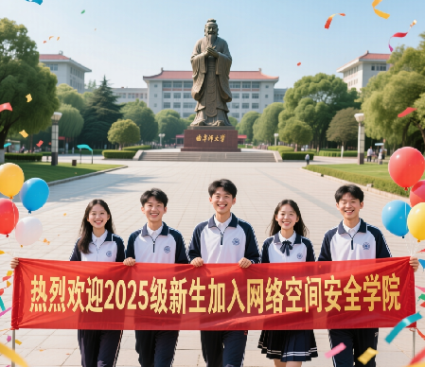
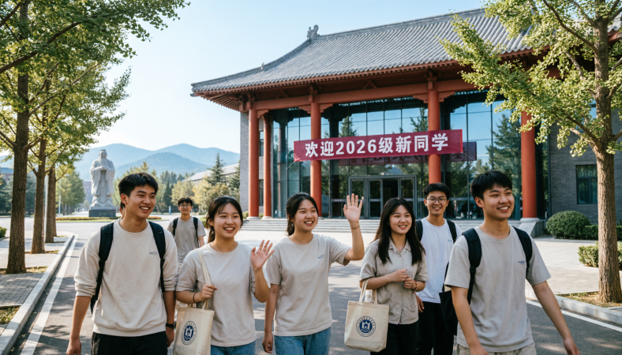
金榜题名，未来可期
考入我院专业（软工、网安、电子、通信、物联网和集成电路等），就业前景广阔，深造空间大，紧跟信息技术发展浪潮，赋能未来职业竞争力。

Slide 3

大学不是终点，而是新起点
高中有人推着你走，大学必须自己规划、自己奔跑！
专业前景好 ≠ 个人前途好
      —— 不努力，一样被淘汰！
大学三要素：
自律 —— 时间管理是第一课
规划 —— 学期目标 + 学习路径
执行 —— 每天进步一点点，四年就是质的飞跃！
你的未来，不在别人嘴里，而在你的行动里！

Slide 4

AI赋能成长
互联网让知识无处不在 —— 随时随地，想学就学！
拥抱AI，让学习更高效！
  AI不是替代者，而是你的“超级助手”
  AI让学习事半功倍 —— 快速构建体系，扎实打牢基础！
  知识触手可及，未来由你主宰！

Slide 5

实践定义未来
实践的意义
巩固知识 → 转化为能力
积累项目经验 → 助力比赛与就业
锻炼团队协作与解决问题能力
建议
参加实验室、社团、开源项目、比赛等
从模仿到创新，从小项目到大系统
实践出真知，行动塑未来

Slide 6
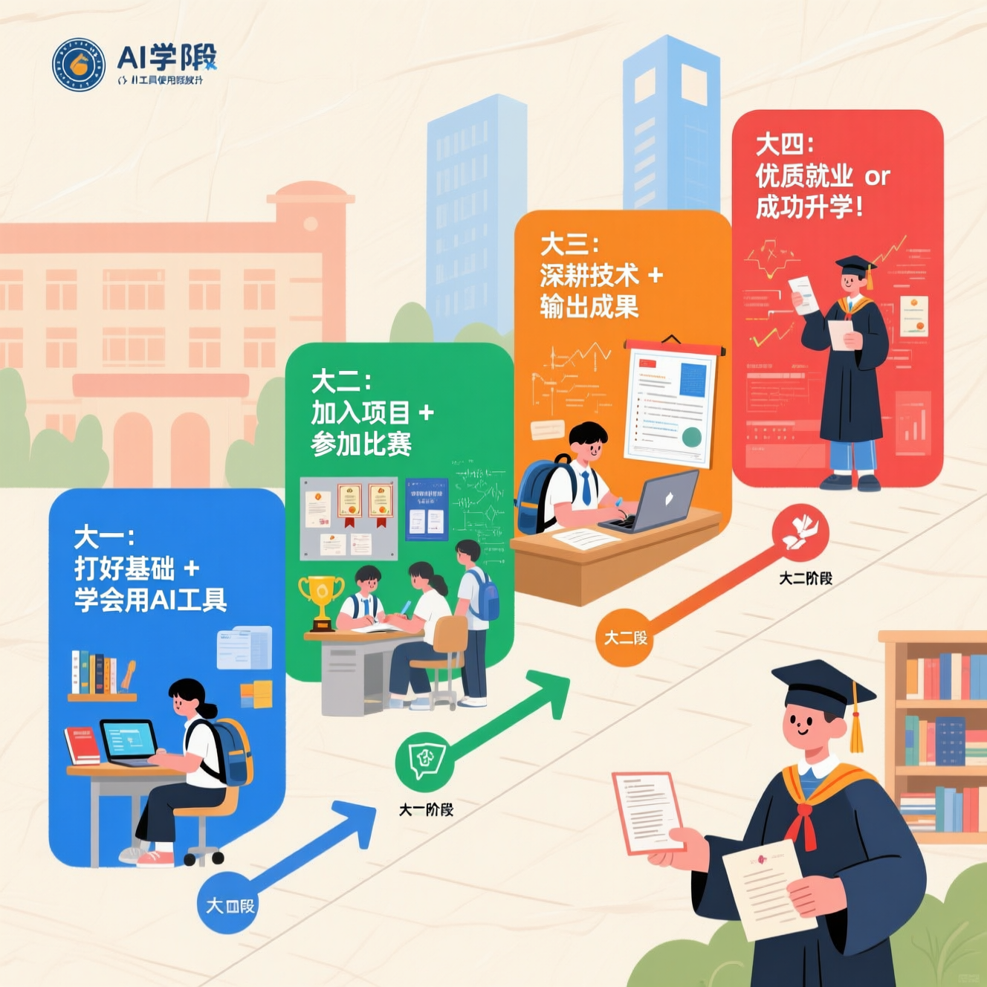
规划四年，主动成长
初步规划
大一：打好基础 + 掌握工具
大二：加入项目 + 参加比赛
大三：深耕技术 + 输出成果
大四：优质就业 or 成功升学！
积极主动
制定你的“个人成长路线图”
主动联系导师、学长、项目组
把“我不会”变成“我试试”
把“等安排”变成“我主导”
规划赢在起点，
行动决定终点。

Slide 7
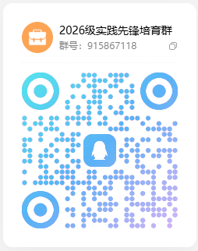

谢谢

